Slide 1
Об отдельных вопросах деятельности кадастровых инженеров
Заместитель исполнительного директора СРО АКИ «Поволжье», заместитель председателя Апелляционной комиссии
Росреестра по Республике Татарстан
Селезнева Татьяна Вениаминовна

Slide 2
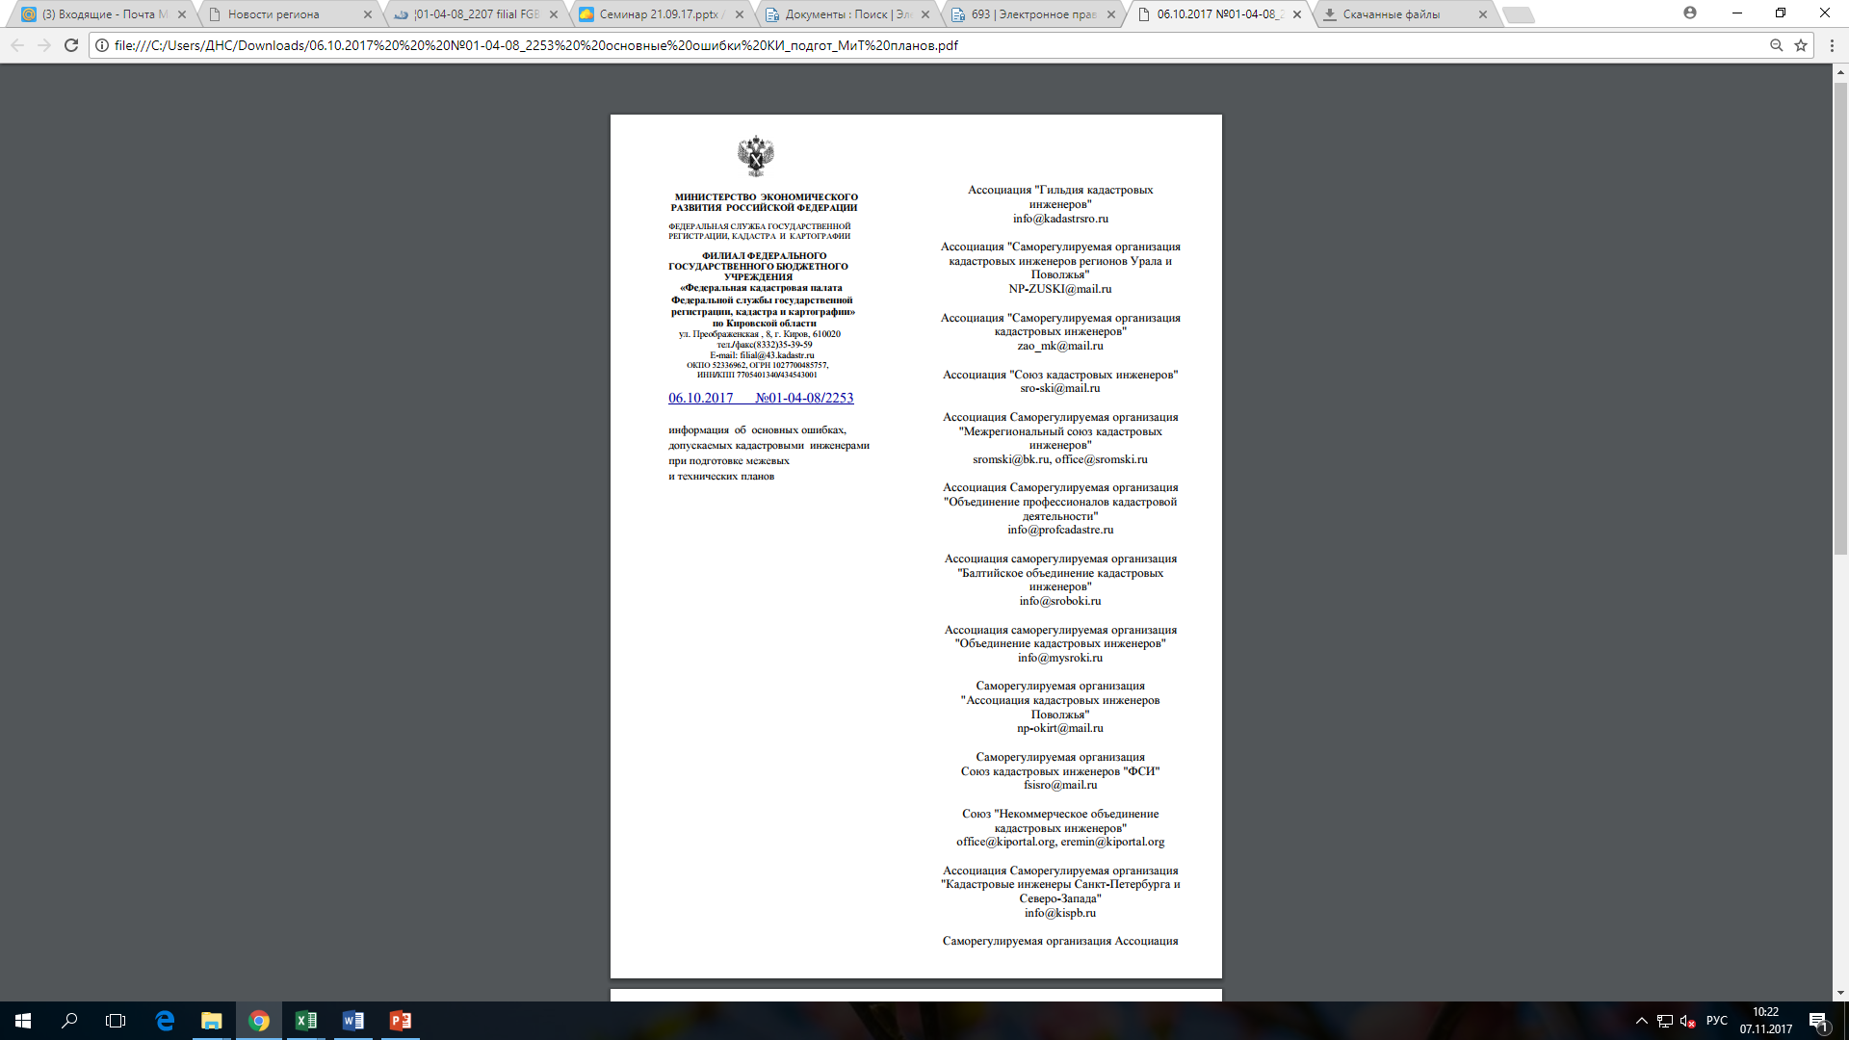
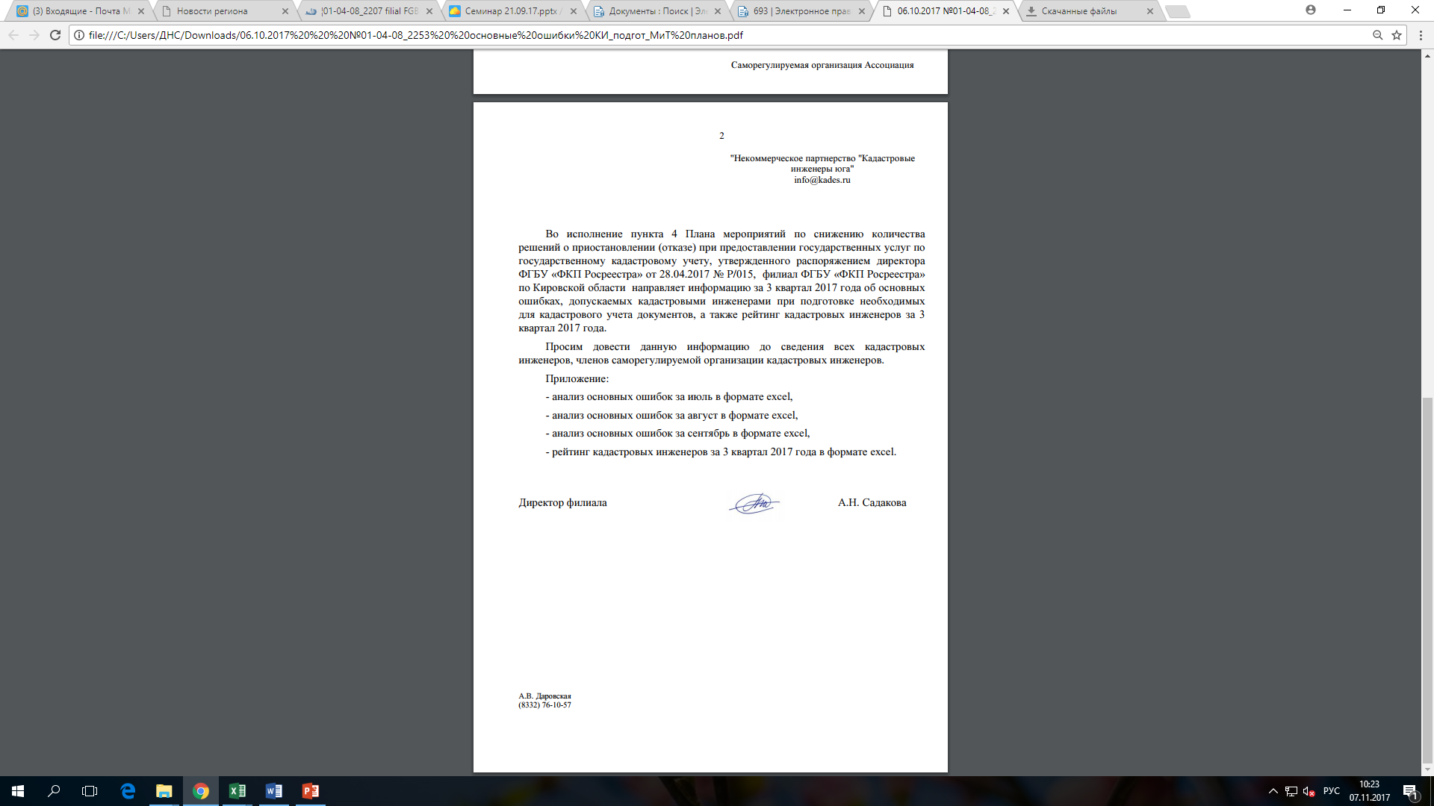
Письмо от Филиала ФГБУ "Федеральная кадастровая палата Росреестра" по Кировской области №01-04-08/2253 от 6.10.2017 г.

Slide 3
Основные ошибки, допускаемые кадастровыми инженерами при подготовке межевых и технических планов, актов обследования, карт-планов территории, подготовленных в результате выполнения комплексных кадастровых работ за период с 01.01.2017 по 30.09.2017
№ п/п | Нарушения
1 | XML-документ (архив) МП, ТП, Акта обследования, приложенного к заявлению, не проходящего автоматическую проверку в АИС ГКН по причине:
1.1 | тип ТП не соответствует виду заявления (разделы XML-документа ТП заполнены, в связи с изменением сведений об ОН, а представлено заявление о постановке на ГКУ)
1.2 | XML файл МП, ТП отсутствует в корне архива
1.3 | XML файл МП, ТП ранее был представлен с другим заявлением
1.4 | кадастровые номера ОН, указаны в XML файле МП, ТП с ошибками
2 | МП, ТП, Акт обследования не соответствуют предъявляемым к ним требованиям, в частности:
2.1 | отсутствие всех сведений о кадастровом инженере (СНИЛС, номера и даты заключения договора на выполнение кадастровых работ, сведения о номере регистрации в государственном реестре лиц, осуществляющих кадастровую деятельность) (п. 30 Требований № 921, п. 26 Требований № 953, п. 8 Требований № 861)
2.2 | в ТП, МП, Акте обследования отсутствует согласие заказчика кадастровых работ (физического лица) на обработку персональных данных (п. 28 Требований № 921, п. 25 Требований № 953)
2.3 | при выполнении кадастровых работ использовано недостаточное количество пунктов государственной геодезической сети или опорной межевой сети (минимум 3 согласно п. 31 Требований № 921, п. 28 Требований № 953)
2.4 | в разделе «Исходные данные», отсутствуют реквизиты документов, содержащих сведения ЕГРН (п. 31 Требований № 921, п. 19 Требований № 953)

Slide 4
№ п/п | Нарушения
2.5 | адрес объекта недвижимости внесен в ТП, МП не структурировано, не в соответствии со сведениями ФИАС (пп. 7 п. 43 Требований № 953, п. 49 Требований № 921)
2.6 | в составе приложений отсутствует документ о присвоении адреса ЗУ, ОКС (п. 49 Требований № 921, пп.7 п. 43 Требований № 953)
2.7 | приложенные к МП, ТП электронные образы документов не отвечают предъявляемым к ним требованиям (не цветные, качество образа не позволяет прочесть текст) (п. 22 Требований № 921, п. 21 Требований № 953)
2.8 | МП, ТП, Акт обследования не обеспечивает считывание и контроль представленных данных ( п. 18 Требований № 921, п. 21 Требований № 953, п. 11 Требований № 861)
2.9 | не верно заполнены сведения о координатах (проверка на пространственный анализ отрицательная: самопересечение полигона, нетопокорректность, повторяющиеся точки)
2.10 | неверно указан номер кадастрового квартала, в пределах которого располагается, образуемый ЗУ (п. 48 Требований № 921)
2.11 | в МП не указаны предельные минимальный и максимальный размеры, соответствующие виду разрешенного использования ЗУ, а также реквизиты документов, устанавливающих такие размеры (п. 52 Требований № 921)
2.12 | категория земель и(или) вид разрешенного использования, указанные в МП образуемого ЗУ, не соответствуют сведениям ЕГРН о категории земель и виде разрешенного использования исходного ЗУ, при этом документы подтверждающие изменение, указанных сведений отсутствуют в МП (пп. 50, 51 Требований № 921)
2.13 | вид разрешенного использования, указанный в МП, противоречит перечню основных видов разрешенного использования соответствующей территориальной зоны согласно правилам землепользования и застройки (п. 51 Требований № 921)
2.14 | вид разрешенного использования, указанный в МП, образуемого ЗУ, не соответствует классификатору видов разрешенного использования, утвержденному Приказом № 540
2.15 | в МП отсутствуют сведения об обеспечении доступа (прохода или проезда от земель общего пользования, земельных участков общего пользования, территории общего пользования) к образуемым или измененным земельным участкам (п. 55 Требований № 921)

Slide 5
№ п/п | Нарушения
2.16 | в разделе «Заключение кадастрового инженера» МП отсутствует обоснование изменения площади, конфигурации ЗУ, местоположения уточненных границ ЗУ (при первичном уточнении) или не содержится обоснование местоположения уточненных границ ЗУ в связи с наличием реестровой ошибки или отсутствуют предложения кадастрового инженера по устранению выявленных ошибок, в том числе результаты необходимых измерений, при наличии информации о выявленной реестровой ошибке, или при наличии в соответствующем разделе межевого плана сведений о предельных минимальных и максимальных размерах, соответствующих виду разрешенного использования земельного участка, не указаны реквизиты документов, устанавливающих такие предельные минимальный и максимальный размеры, соответствующие виду разрешенного использования земельного участка. (п.п. 13, 69, 70 Требований № 921)
2.17 | в графической части МП не отображены границы всех смежных ЗУ, сведения ЕГРН о которых подлежат уточнению (п. 73 Требований № 921)
2.18 | в разделе «Схема расположения земельных участков» не указаны границы территориальных зон, зон с особыми условиями использования территории, территорий объектов культурного наследия, в случаях расположения ЗУ в таких зонах, а также отсутствуют сведения о смежных земельных участках (п.п. 75, 76 Требований № 921)
2.19 | форма Акта согласования местоположения границ земельного участка не соответствует требованиям: не включены сведения о заинтересованном лице, являющемся правообладателем земельного участка, имеются незаверенные подчистки, приписки, зачеркнутые слова (п. 85 Требований № 921)
2.20 | в составе МП отсутствует Акт согласования местоположения границ земельного участка, либо не согласована одна из границ ЗУ (п.п. 82, 85 Требований № 921)
2.21 | количество Актов согласования местоположения границ не соответствует количеству уточняемых ЗУ (п.24 Требований № 921)
2.22 | в МП отсутствуют сведения о согласовании местоположения уточняемой границы земельного участка с лицами, обладающими смежными земельными участками на праве, указанном в ч. 3 ст. 39 Федерального закона от 24.07.2007 № 221-ФЗ "О кадастровой деятельности" (далее - Закон о кадастровой деятельности). Границы смежного участка не установлены. ( 39-ЕЗ, п.п. 83, 84, 86, 87 Требований № 921)
2.23 | в состав Приложения не включены копии нотариально удостоверенных доверенностей, копии иных документов подтверждающих полномочия лиц. учавствующих в согласовании, а также не включены документы, определяющие местоположение границ образуемого земельного участка, использованные кадастровым инженером при проведении кадастровых работ, отсутствуют документы, свидетельствующие о соблюдении порядка извещения заинтересованных лиц о проведении собрания о согласовании местоположения границы земельного участка (п.п. 22, 24, 25 Требований № 921)

Slide 6
№ п/п | Нарушения
2.24 | в МП отсутствуют сведения о смежных земельных участках и (или) сведения о документах, подтверждающих право гражданина на смежный земельный участок (при отсутствии в ЕГРН сведений о зарегистрированных правах (обременениях) на такой земельный участок в установленном действующим законодательством порядке), или сведения о смежных земельных участках, указанные в акте согласования местоположения границ земельного участка, противоречивы сведениям о смежных земельных участках, указанным в соответствующем разделе представленного межевого плана (п.п. 60, 61 Требований № 921)
2.25 | в МП отсутствуют либо указаны не все ОН, расположенные на данном ЗУ, при наличии таких ОН в ЕГРН (п. 35 Требований № 921)
2.26 | в МП не заполнен реквизит 3 раздела "Сведения об образуемых земельных участках" при образовании ЗУ в результате перераспределения (п.48 Требований № 921)
2.27 | МП подготовлен на образование одного земельного участка путем перераспределения двух земельных участков (ст. 11.7 Земельного кодекса РФ, п. 20, п. 27 Требований № 921)
2.28 | в разделе «Чертеж земельного участка и их частей» существующая характерная точка обозначена как вновь образованная точка (п. 43 Требований № 921)
2.29 | в разделе "Исходные данные" МП не указываются сведения о частях исходных или уточняемых земельных участков при их наличии в ЕГРН (п. 36 Требований № 921)
2.30 | в состав МП, подготовленного в результате кадастровых работ по образованию земельного участка путем раздела земельного участка, при котором исходный земельный участок сохраняется в измененных границах, не включается раздел "Сведения об измененных земельных участках" (п. 10 Требований № 921)
2.31 | при подготовки МП не использован проект перераспределения сельскохозяйственных угодий и иных земель сельскохозяйственного назначения; не включена в состав Приложения МП копию фрагмента графического изображения из проекта перераспределения сельскохозяйственных угодий и иных земель сельскохозяйственного назначения, содержащего сведения (реквизиты, отметки) об утверждении документа (п. п. 22, 25 Требований № 921)
2.32 | в МП указана средняя квадратическая погрешность положения характерной точки (Mt), м не соответствующая требованиям Приказа Минэкономразвития России от 01.03.2016 № 90 (п. 38 Требований № 921, 13-22 ЕЗ, Приказ Минэкономразвития России от 01.03.2016 № 90)
2.33 | в МП графа "Характеристика части" в реквизите "3" раздела "Сведения о частях земельного участка" в отношении образуемых частей земельных участков заполнена не в соответствии с актом органа государственной власти или органа местного самоуправления, договором, в том числе предварительных, вступивших в законную силу судебных актов (п. 66 Требований № 921)

Slide 7
№ п/п | Нарушения
2.34 | XML-документ схемы расположения ЗУ на КПТ не соответствует действующей XML-схеме (п. 12 Приказа № 762)
2.35 | УКЭП органа, подписавшего XML-документ схемы расположения ЗУ на КПТ, не действительна на дату утверждения такой схемы (п. 12 Приказа № 762)
2.36 | истек срок действия решения об утверждении схемы расположения ЗУ на КПТ (15-11.10 ЗК)
2.37 | МП подготовлен на основании схемы расположения земельного участка на кадастровом плане территории, утвержденной актом органа местного самоуправления, не уполномоченного на предоставление находящихся в государственной или муниципальной собственности земельных участков (ст. 11.10 Земельного кодекса РФ, п. 22 Требований № 921, Федеральный закон от 25.10.2001 N 137-ФЗ)
2.38 | ТП подготовлен на основании разрешения на ввод, выданного после 13.07.2015, в то время как такое разрешение является самостоятельным основанием для ГКУ и не является документом-основанием для подготовки ТП
2.39 | ТП подготовлен на основании Декларации, при этом отсутствует подтверждение, что законодательством Российской Федерации в отношении ОН, для ГКУ/ГРП которого подано заявление с ТП, не предусмотрены подготовка и (или) выдача документов указанных в 8, 9, 10-24, 5-71 ЕЗ (проектная документация, разрешение на строительство, технический паспорт выданный до 01.01.2013, разрешения на ввод (при подготовке ТП помещения, машино-места), разрешение на ввод, выданное до 13.07.2015)
2.40 | проектная документация, на основании которой подготовлен ТП не отвечает требованиям ст. 48 ГрК (не утверждается застройщиком или техническим заказчиком при наличии положительного заключения экспертизы проектной документации
2.41 | в составе ТП, подготовленного в отношении объекта незавершенного строительства, индивидуального жилого дома, отсутствует разрешение на строительство, использование которого предусмотрено 7, 9-70 ЕЗ
2.42 | в разделе «Исходные данные» ТП отсутствуют сведения о состоянии (сохранности) пункта государственной геодезической сети (опорной межевой сети), определенном при проведении кадастровых работ (п. 28 Требований № 953)
2.43 | в ТП не указан, либо допущена ошибка при указании типа контура ОКС (подземный, надземный или наземный) (п. 40 Требований № 953)
2.44 | в ТП зданий, сооружений отсутствуют планы всех этажей (планы зданий, сооружений при отсутствии этажности), включение которых предусмотрено 14-24 ЕЗ (п. 11 Требований № 953)
2.45 | в ТП отсутствуют сведения о ЗУ, либо указаны не все ЗУ в пределах которых располагается ОКС (п. 43 Требований № 953)
2.46 | в ТП отсутствуют сведения о виде разрешенного использования ОКС (п. 43 Требований № 953)
2.47 | координаты характерных точек контура ОКС, представлены в ТП в системе координат, отличной от используемой ОРП для ведения ЕГРН (п. 43 Требований № 953)
2.48 | в ТП отсутствуют сведения о кадастровом квартале или ЗУ в пределах которых располагается ОКС (43 Требований № 953)

Slide 8
№ п/п | Нарушения
2.49 | в ТП, подготовленном в отношении объекта незавершенного строительства не указаны проектируемое назначение ОКС (43 Требований № 953)
2.50 | в ТП, подготовленном в связи внесением изменений в сведения ЕГРН о характеристиках ОН, указаны характеристики ОН не содержащие новые значения, таким образом, включение таких сведений в ТП не требуется (п. 40 Требований №953)
2.51 | контур ОКС, отображенный на дежурной кадастровой карте, в соответствии с координатами, представленными в ТП, не соответствует разделам графической части технического плана (п. 40 Требований № 953)
2.52 | в ТП указаны характеристики ОН (год ввода в эксплуатацию, наименование), однако документы подтверждающие данные характеристики не приложены к ТП (п. 20 Требований № 953)
2.53 | в разделе «Приложения» ТП не указаны документы, приложенные к ТП (п. 67 Требований № 953)
2.54 | выявлены расхождения в характеристиках ОН (год ввода в эксплуатацию, год завершения строительства, количество этажей, назначение сооружения), указанных в ТП и документах, на основании которых подготовлен такой ТП (п. 41 Требований №953)
2.55 | выявлены расхождения раздела «Поэтажный план» ТП с проектной документацией, на основании которой подготовлен такой ТП (п. 51 Требований № 953)
2.56 | нарушения в оформлении графической части ТП в части несоответствия плана этажа, плана части этажа проектной документации, графической части технического паспорта, на основании которых подготовлен ТП (п. 51 Требований № 953)
2.57 | выявлены расхождения в сведениях о расположении ОКС в кадастровом квартале и (или) в пределах ЗУ, указанных в разделе «Характеристики ОН» ТП, а также его графической части и результатах отображения на дежурной кадастровой карте ОКС (в пределах иного ЗУ и (или), иного кадастрового квартала), согласно указанным в ТП координатам (п. 34, 43 Требований № 953)
2.58 | адрес ОКС, указанный в ТП, не соответствует адресу ЗУ, в пределах которого он расположен. При этом в разделе «Заключение кадастрового инженера» ТП не отражены, указанные расхождения (п. 43 Требований №953)
2.59 | в соответствии с положениями Федерального закона от 15.04.1998 № 66-ФЗ «О садоводческих, огороднических и дачных некоммерческих объединениях граждан» на садовых ЗУ возможно размещение только жилых строений, при этом в ТП отсутствуют сведения о том, что здание является жилым строением (в разделе «Заключение кадастрового инженера» отсутствует указание сведений о назначении здания «жилое строение»)
2.60 | в разделе «Заключение кадастрового инженера» ТП, подготовленного с целью исправления реестровой ошибки в сведениях ЕГРН, отсутствует обоснование такой ошибки, выявленной в ходе кадастровых работ (п. 50 Требований № 953)

Slide 9
№ п/п | Нарушения
2.61 | специальные условные знаки, отображенные в графической части ТП, не соответствуют, указанным в Требованиях № 953 (Приложение 2)
2.62 | в ТП, подготовленном в связи с образование части, отсутствует документ, на основании которого вносится содержание установленного (устанавливаемого) ограничения (п. 46 Требований № 953)
2.63 | ТП помещения, подготовлен на основании акта приемочной комиссии, при этом проект перепланировки помещения, в составе ТП отсутствует (п.20 Требований № 953)
2.64 | в разделе ТП "Общие сведения о кадастровых работах" неверно указаны виды выполненных кадастровых работ (п. 24 Требований № 953)
2.65 | схема геодезических построений оформлена не в соответствии с материалами измерений, содержащими сведения о геодезическом обосновании кадастровых работ (п. 53 Требований № 953)
2.66 | отсутствие в ТП сведений о здании, в котором расположено помещение/машино-место (п. 43 Требований № 953)
2.67 | ТП подготовлен в связи с созданием объекта недвижимости, при этом в ЕГРН уже содержатся сведения об указанном объекте (п. 24 Требований № 953)
2.68 | в ТП неверно определена площадь объектов недвижимости (определение площади не соответствует требованиями к определению площади здания, сооружения и помещения, утвержденным Приказом Минэкономразвития России от 01.03.2016 N 90) (пп.13 п.43 Требований № 953)
2.69 | в Акте обследования в составе приложения, в реквизите «Перечень документов, использованных при подготовке акта» отсутствуют документы, подтверждающие факт прекращения существования объекта недвижимости (п. 3, 9 Требований № 861)
2.70 | в Акте обследования не указаны сведения о виде объекта недвижимости и его кадастровом номере, а также сведения о наличии (отсутствии) в ЕГРН сведений о зарегистрированных правах на объект недвижимости (п. 6 Требований № 861)
2.71 | в Акте обследования отсутствует заключение кадастрового инженера о прекращении существования объекта недвижимости (п. 10 Требований № 861)
3 | Декларация к ТП:
3.1 | в составе приложений к Декларации, на основании которой подготовлен ТП, отсутствуют правоудостоверяющие документы на земельный участок, на котором находится ОКС (п. 24 Приложения 4 Требований № 953)
3.2 | в Декларации не указаны сведения о правообладателе (п. 22, 23 Приложения 4 Требований № 953)
3.3 | декларация ОН подготовлена после 01.01.2017 в соответствии с формой, утвержденной приказом Минэкономразвития РФ от 13 декабря 2010 г. № 628, который утратил силу с 01.01.2017 (Приложения 4 Требований № 953)
4 | Представлено заявление о ГКУ/ГРП с ТП, в отношении нежилого помещения расположенного в жилом доме, что противоречит нормам 7-41 ЕЗ

Slide 10
Обязанность КИ по хранению и передаче в ОКУ актов согласования границ з/у, подготовленных в ходе выполнения кадастровых работ, установленная в Законе о кадастре.
1. п.9 ч.2 ст. 29.1 - кадастровый инженер обязан хранить акты согласования местоположения границ земельных участков, подготовленные в ходе выполнения кадастровых работ, и передавать их в орган кадастрового учета в порядке и в сроки, которые установлены органом нормативно-правового регулирования в сфере кадастровых отношений.
2. п. 5 ст. 33 обязанность по хранению актов согласования границ земельных участков, подготовленных в ходе выполнения кадастровых работ кадастровым инженером, являющимся работником юридического лица на основании трудового договора с таким лицом, и передача их в орган кадастрового учета в порядке и в сроки, которые установлены органом нормативно-правового регулирования в сфере кадастровых отношений, возлагается на юридическое лицо, работником которого является кадастровый инженер, подготовивший акты согласования местоположения границ земельных участков в ходе выполнения кадастровых работ.
3. п.8 ч. 15 ст. 29.1 - Кадастровый инженер исключается из саморегулируемой организации кадастровых инженеров в случае непредставления кадастровым инженером в орган кадастрового учета актов согласования местоположения границ земельных участков в соответствии с п.9 части 2 статьи 29.1 221-ФЗ.

Slide 11
Обязанность КИ по хранению и передаче в ОКУ актов согласования границ земельных участков, подготовленных в ходе выполнения кадастровых работ
Порядок и сроки хранения актов согласования местоположения границ земельных участков, подготовленных в ходе выполнения кадастровых работ, а также порядок и сроки их передачи в орган, уполномоченный на осуществление кадастрового учета объектов недвижимости утвержден Приказом Министерства экономического развития РФ от 9 июня 2016 г. N 363. Приказ прошел регистрацию в Минюсте РФ 23.11.2016 г. и был опубликован 24.11.2016 г. В действие вступил в течении 10 дней после опубликования (5 декабря 2016 год).

Slide 12
Информация о практике реализации Приказа Министерства экономического развития РФ от 9 июня 2016 г. N 363.
За прошедшие с момента вступления в действие приказа месяцы сложилась следующая практика реализации приказа 393:
На основании уведомлений, полученных от органа кадастрового учета нами ведется учет сведений об актах согласования местоположения границ земельных участков не принятых от кадастровых инженеров, членов нашего СРО по тем или иным причинам.
За период с 05.12.2016 г. по 12.04.2017 г. сведения обобщены и проведено первое заседание Правления СРО АКИ «Поволжье» по вопросу исполнения кадастровыми инженерами, членами нашей СРО, своих обязанностей по передаче актов в Росреестр. Подготовлено обращение к юридическим лицам, работодателям кадастровых инженеров.
В настоящее время обобщены сведения о непереданных актах за период с 13.04.2017 г. по 08.09.2017 г. Проведено (27.09.2017 – 28.09.2017 г.) заседание Правления СРО АКИ «Поволжье» по вопросу исполнения кадастровыми инженерами, членами нашей СРО, своих обязанностей по передаче актов в Росреестр. Подготовлено обращение к юридическим лицам, работодателям кадастровых инженеров.

Slide 13
Обращение к работодателям кадастровых инженеров
В настоящее время ответственность юридического лица за несоблюдение порядка хранения и передачи актов согласования границ земельного участка законодательством не установлена. Однако, на наш взгляд, в ближайшее время данный пробел в законодательстве может быть заполнен, и в отношении юридического лица может появиться реальная норма, регулирующая ответственность за не передачу актов согласования границ земельных участков.
Просим Вас ответственно отнестись к данной обязанности и строго соблюдать все требования по хранению и передаче актов согласования границ земельных участков, подготовленных по результатам межевания.
Для этого рекомендуем Вам:
назначить ответственное лицо за хранение и передачу актов согласования (внутренним приказом организации).
организовать порядок передачи актов согласования от кадастрового инженера до лица, ответственного за хранение и передачу актов согласования (ввести тетрадь приема-передачи актов).
усилить контроль за качеством подготавливаемых актов согласования границ земельного участка, во избежание признания их непереданными.
В случае трудных ситуаций обращайтесь за разъяснениями в СРО.

Slide 14
ПРОЕКТ
ФЕДЕРАЛЬНЫЙ ЗАКОН
«О внесении изменений в Кодекс Российской Федерации об административных правонарушениях в части приведения в соответствие с законодательством Российской Федерации о государственной регистрации недвижимости»
«Статья 14.35. Нарушение законодательства о государственном кадастровом учете недвижимого имущества, государственной регистрации прав на недвижимое имущество и законодательства
‎о кадастровой деятельности:
«6. Нарушение юридическим лицом, работниками которого являются кадастровые инженеры, подготовившие при выполнении кадастровых работ акты согласования местоположения границ земельных участков, подлежащие передаче таким юридическим лицом в соответствии с частью 5 статьи 33 Федерального закона от 24 июля 2007 года № 221-ФЗ «О кадастровой деятельности» в орган регистрации прав установленного в соответствии с законом порядка хранения и передачи в орган регистрации прав на недвижимое имущество таких актов согласования местоположения границ земельных участков –
влечет наложение административного штрафа на должностных лиц в размере пятидесяти тысяч рублей; на лиц, осуществляющих предпринимательскую деятельность без образования юридического лица, – в размере ста тысяч рублей; на юридических лиц – в размере четырехсот тысяч рублей.»;

Slide 15
№ п/п | Регион | Всего КИ в СРО, чел | ИП |  |  |  |  |  |  | Юр. лица
 |  |  | Всего ИП в СРО, чел | Первоначально непринятые акты согласования |  | Снятые замечания по непринятым актам |  | Осталось непринятых актов согласования |  | Всего работников Юр.лиц в СРО, чел | Первоначально непринятые акты согласования |  | Снятые замечания по непринятым актам |  | Осталось непринятых актов согласования
 |  |  |  | КИ | Акты | КИ | Акты | КИ | Акты |  | КИ | Акты | КИ | Акты | КИ | Акты
1 | 2 | 3 | 4 | 5 | 6 | 8 | 9 | 10 | 11 | 12 | 13 | 14 | 15 | 16 | 17 | 18
1 | Республика Татарстан | 637 | 38 | 5 | 9 | 0 | 0 | 5 | 9 | 599 | 88 | 208 | 1 | 6 | 87 | 202
2 | Республика Марий Эл | 13 | 4 | 0 | 0 | 0 | 0 | 0 | 0 | 9 | 1 | 4 | 0 | 0 | 1 | 4
3 | Кировская область | 156 | 24 | 7 | 23 | 3 | 7 | 4 | 16 | 132 | 36 | 123 | 7 | 32 | 29 | 91
4 | Самарская область | 37 | 1 | 0 | 0 | 0 | 0 | 0 | 0 | 36 | 12 | 33 | 0 | 0 | 12 | 33
5 | Тамбовская область | 5 | 0 | 0 | 0 | 0 | 0 | 0 | 0 | 5 | 3 | 9 | 0 | 0 | 3 | 9
6 | Ульяновская область | 98 | 23 | 7 | 32 | 0 | 0 | 7 | 32 | 75 | 17 | 37 | 0 | 0 | 17 | 38
7 | Чувашская Республика | 101 | 7 | 0 | 0 | 0 | 0 | 0 | 0 | 94 | 12 | 45 | 0 | 0 | 12 | 45
8 | Удмуртская Республика | 93 | 5 | 1 | 2 | 0 | 0 | 1 | 2 | 88 | 16 | 428 | 0 | 0 | 16 | 428
9 | Челябинская область | 70 | 1 | 1 | 1 | 0 | 0 | 1 | 1 | 69 | 10 | 31 | 0 | 0 | 10 | 31
10 | Липецкая область | 1 | 1 | 1 | 3 | 0 | 0 | 1 | 3 | 0 | 0 | 0 | 0 | 0 | 0 | 0
11 | Тульская область | 2 | 0 | 0 | 0 | 0 | 0 | 0 | 0 | 2 | 2 | 19 | 0 | 0 | 2 | 19
12 | Белгородская область | 4 | 1 | 1 | 13 | 0 | 0 | 1 | 13 | 3 | 1 | 1 | 0 | 0 | 1 | 1
13 | Красноярский край | 1 | 0 | 0 | 0 | 0 | 0 | 0 | 0 | 1 | 1 | 11 | 0 | 0 | 1 | 11
14 | Прочее | 187 | 18 | 0 | 0 | 0 | 0 | 0 | 0 | 169 | 0 | 0 | 0 | 0 | 0 | 0
Итого |  | 1405 | 123 | 23 | 83 | 3 | 7 | 20 | 76 | 1282 | 199 | 949 | 8 | 38 | 191 | 912

Slide 16
Федеральный закон от 24 июля 2007 г. N 221-ФЗ
"О кадастровой деятельности"
Статья 40. Акт согласования местоположения границ
1. Результат согласования местоположения границ оформляется кадастровым инженером в форме акта согласования местоположения границ на обороте листа графической части межевого плана.
2. Местоположение границ земельного участка считается согласованным при наличии в акте согласования местоположения границ личных подписей всех заинтересованных лиц или их представителей, за исключением предусмотренного частью 3 настоящей статьи случая. Реквизиты документов, удостоверяющих личность таких заинтересованных лиц или их представителей, с указанием реквизитов документов, подтверждающих полномочия представителей заинтересованных лиц, указываются в акте согласования местоположения границ.
3. Если надлежащим образом извещенное заинтересованное лицо или его представитель в установленный срок не выразили свое согласие посредством заверения личной подписью акта согласования местоположения границ либо не представили свои возражения о местоположении границ в письменной форме с их обоснованием, местоположение соответствующих границ земельных участков считается согласованным таким лицом, о чем в акт согласования местоположения границ вносится соответствующая запись. К межевому плану прилагаются документы, подтверждающие соблюдение установленного настоящим Федеральным законом порядка извещения указанного лица. Данные документы являются неотъемлемой частью межевого плана.

Slide 17
4. Если местоположение соответствующих границ земельных участков не согласовано заинтересованным лицом или его представителем и такое лицо или его представитель представили в письменной форме возражения относительно данного согласования с обоснованием отказа в нем, в акт согласования местоположения границ вносятся записи о содержании указанных возражений. Представленные в письменной форме возражения прилагаются к межевому плану и являются его неотъемлемой частью.
5. Споры, не урегулированные в результате согласования местоположения границ, после оформления акта согласования границ разрешаются в установленном Земельным кодексом Российской Федерации порядке.

Slide 18
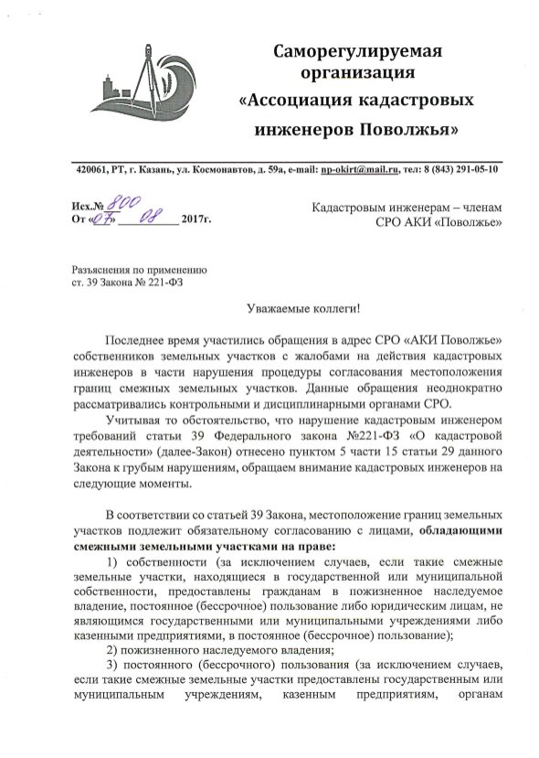
Разъяснения СРО АКИ «Поволжье» по применению ст. 39 Закона №221-ФЗ

Slide 19
Требования к определению площади здания
Федеральный Закон № 218-ФЗ «О государственной регистрации недвижимости»
Статья 24. Требования к техническому плану
13. Форма технического плана, требования к его подготовке, состав содержащихся в нем сведений, форма указанной в части 11 настоящей статьи декларации, требования к ее подготовке, состав содержащихся в ней сведений, требования к точности и методам определения координат характерных точек контура здания, сооружения или объекта незавершенного строительства на земельном участке, требования к подготовке плана этажа, части этажа здания или сооружения, плана здания или сооружения, плана части здания или сооружения, а также требования к определению площади здания, сооружения, помещения или машино-места устанавливаются органом нормативно-правового регулирования.»
Приказ Министерства экономического развития РФ от 1 марта 2016 г. N 90 "Об утверждении требований к точности и методам определения координат характерных точек границ земельного участка, требований к точности и методам определения координат характерных точек контура здания, сооружения или объекта незавершенного строительства на земельном участке, а также требований к определению площади здания, сооружения и помещения"

Slide 20
Площадь жилого здания
Свод правил СП 55.13330.2016 "СНИП 31-02-2001. Дома жилые одноквартирные» (утв. приказом Министерства строительства и жилищно-коммунального хозяйства РФ от 20 октября 2016 г. N 725/пр).
Настоящий свод правил введен в действие 21.04.2017 г., через шесть месяцев со дня издания приказа №725/пр.
Инструкция о проведении учета жилищного фонда в Российской Федерации
(утв. приказом Минземстроя РФ от 4 августа 1998 г. N 37).
Методы расчета площади приведены в данном документе.
Свод правил СП 54.13330.2011 "СНиП 31-01-2003. Здания жилые многоквартирные «Актуализированная редакция СНиП 31-01-2003 (утв. приказом Министерства регионального развития РФ от 24 декабря 2010 г. N 778).

Slide 21
Спасибо за внимание!

